Slide 1
Špijunska agencija
Tim BRAT-741 (Besim Arnautović, Rijad muminović, Amar čivgin, Tarik pljevljaković & op amp 741)

Slide 2
Opis projekta
Ova aplikacija napravljena je sa ciljem da se klijentima olakša proces naručivanja usluga ili vrši proces dobavljanja informacija i podataka o metama.
Mete mogu biti različitog tipa, od pojedinaca do većih organizacija i vlada.
Kroz ovaj sistem korisnik može da prati trenutno stanje misije i zadaje nove zadatke, tokom samog trajanja misije.
Ovaj sistem nije na prodaju, a i sumnjamo da možete priuštiti naše usluge.

Slide 3
Funkcionalnosti koje nudimo
Različiti nivoi pristupa aplikaciji i sistemu
Modul za kontaktiranje agencije
Modul za kontrolu misije
Modul za kontaktiranje vanjskih aktera
Kontaktiranje vojske
Kontaktiranje kineskih hakera

Slide 4
Ko upravlja našom agencijom?
Direktor (Veliki B.R.A.T)
Menadžer (ima više obaveza nego Direktor, ali i dalje ima manju platu)
Agenti 00x (specijalni agenti, oni su vođe timova)
Niži Agenti (obična raja, učestvuju u izvršavanju misije)
Klijent (koji naručuje misije)

Slide 5
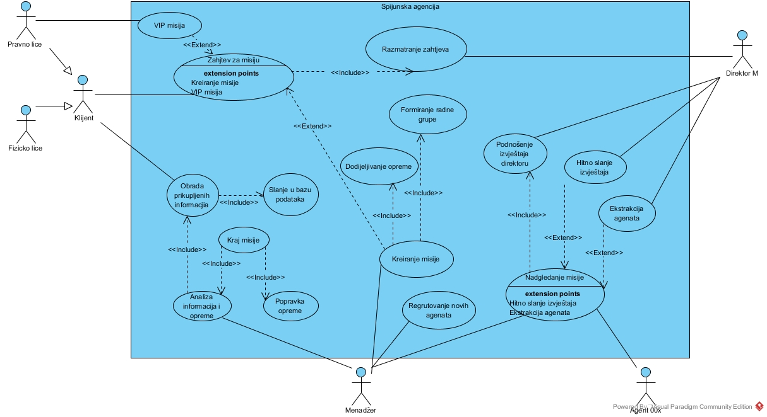
Use-Case dijagram

Slide 6
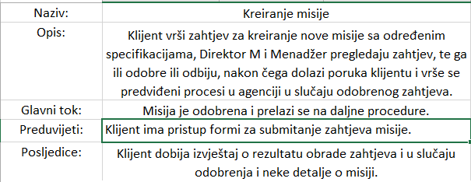
Scenarij
Nakon urađenog Use-Case dijagrama uradili smo scenarije za par mogućih događaja, na sljedećoj slici možete vidjeti jedan od njih.
Opis dogođaja čiji scenarij obrađujemo

Slide 7
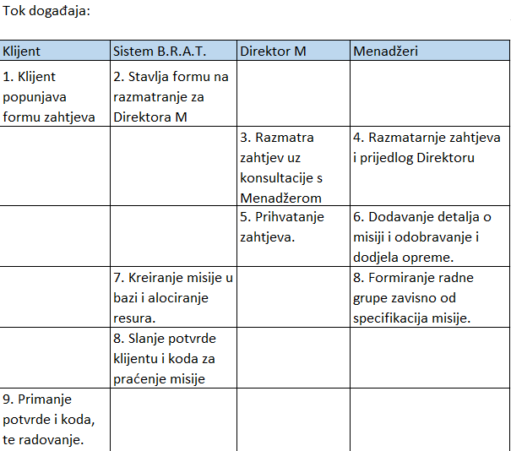
Scenarij – predviđeni tok događaja

Slide 8
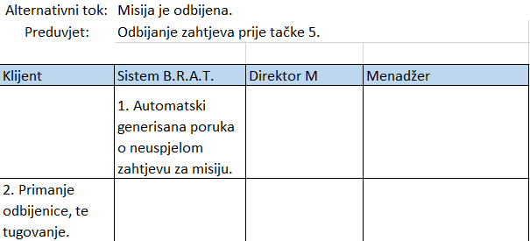
Scenarij – alterantivni tok događaja

Slide 9
Dijagram aktivnosti
Sljedeći zadatak sa kojim smo se susreli bio je pravljenje dijagrama aktivnosti.
Napravljeni su dijagrami za sljedeće slučajeve:
Kreiranje misije
Nadgledanje misije
Obrada informacija
Održavanje i nabavka opreme
Unajmljivanje agenata

Slide 10
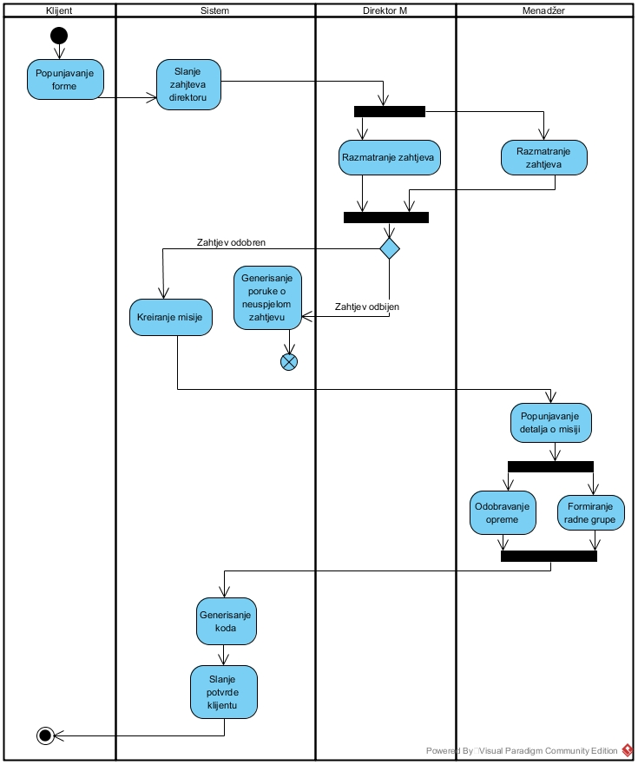
Kreiranje misije

Slide 11
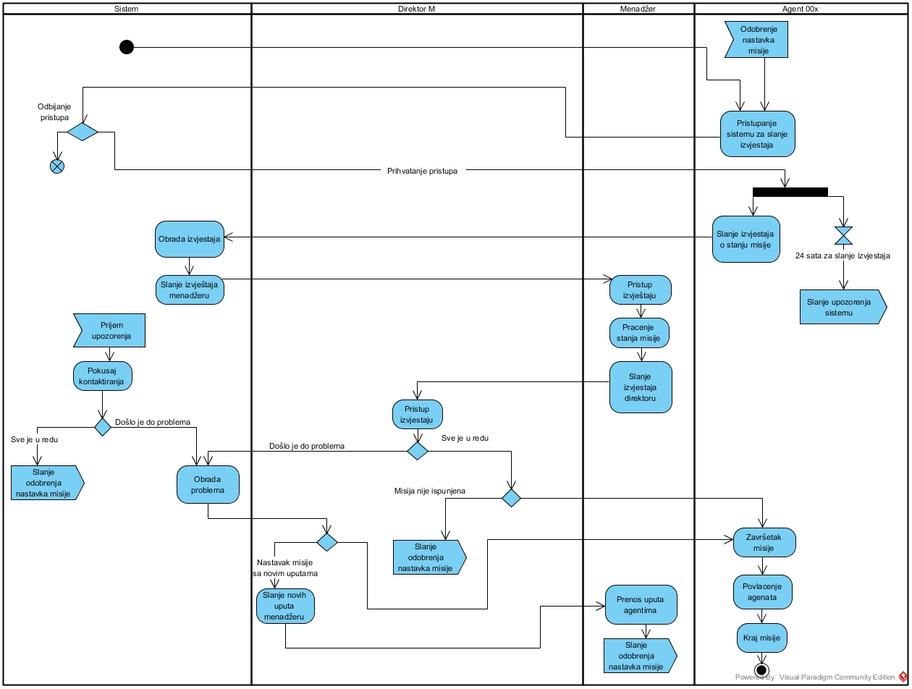
Nadgledanje misije

Slide 12
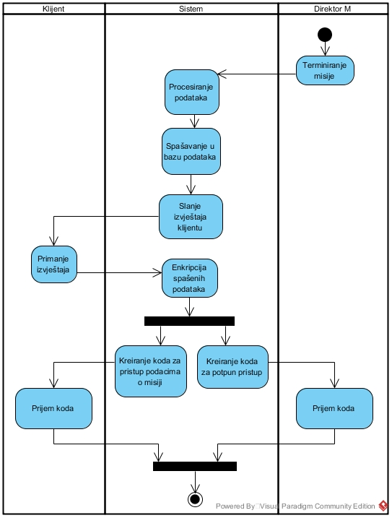
Obrada informacija

Slide 13
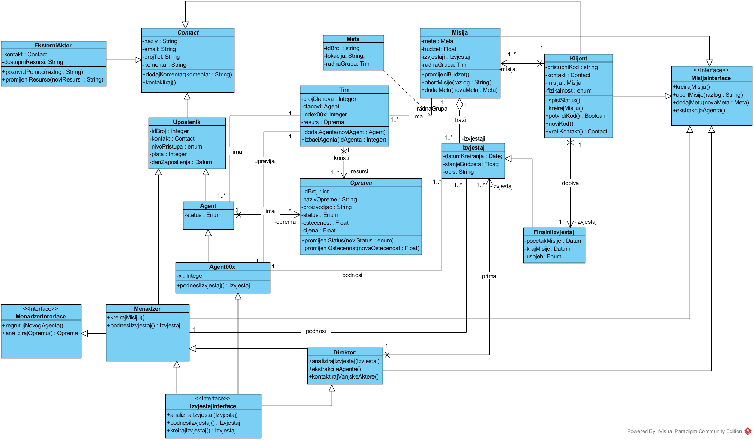
Dijagram klasa

Slide 14
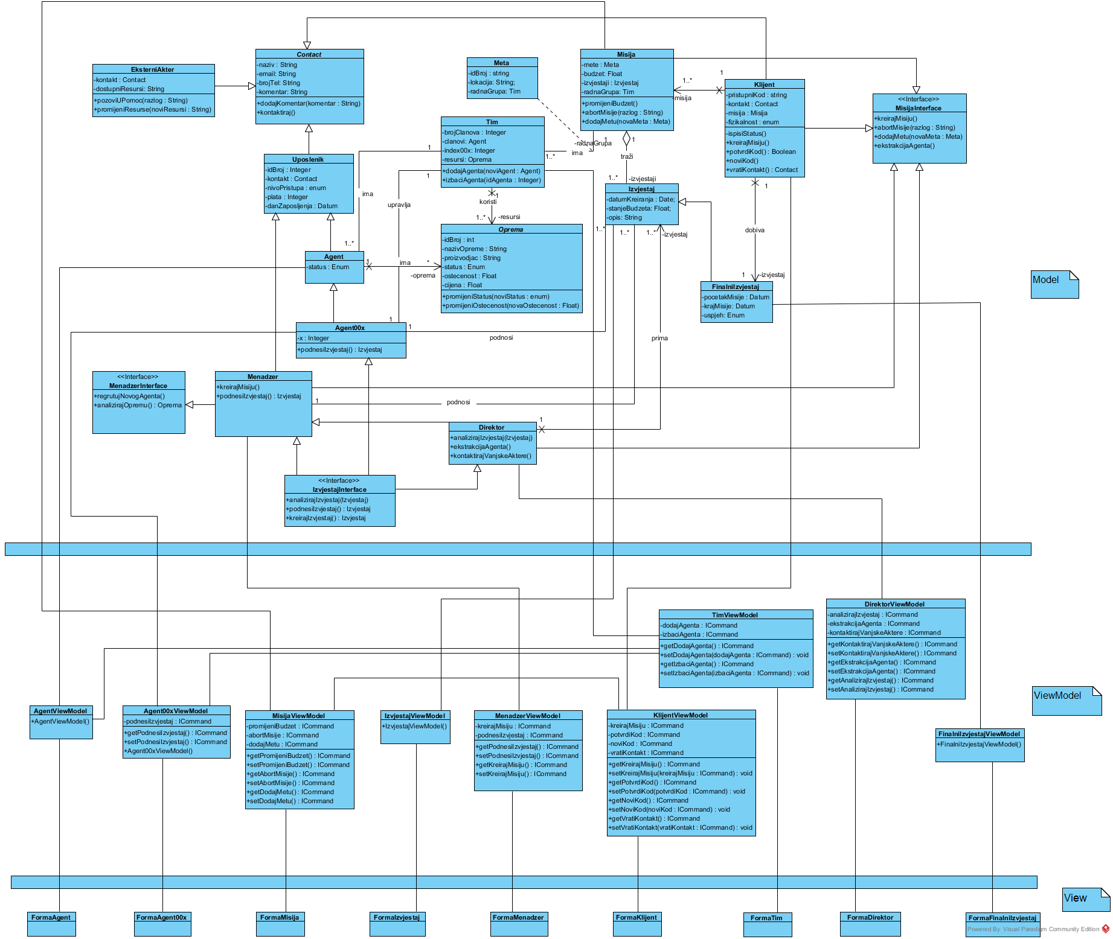
Dijagram klasa - MVVM

Slide 15
Design patterni koji su se primjenili na dijagrame klasa
Observer: stvara ovisnost između određenih objekata tako da, kada se promjeni stanje jednog, automatski se mijenja i stanje ostalih
Strategy: definiše različite algoritme koji se mogu naizmjenično koristiti
State: implementira state machine (mehanizam stanja), tako sto se svako individualno stanje implementira kao derivirana klasa interfejsa, a prelasci izmedju stanja kao metode
Dekorator: dopušta dodavanje nekog ponašanja individualnom objektu bez da naruši/promijeni ponašanja drugih objekata iste klase

Slide 16
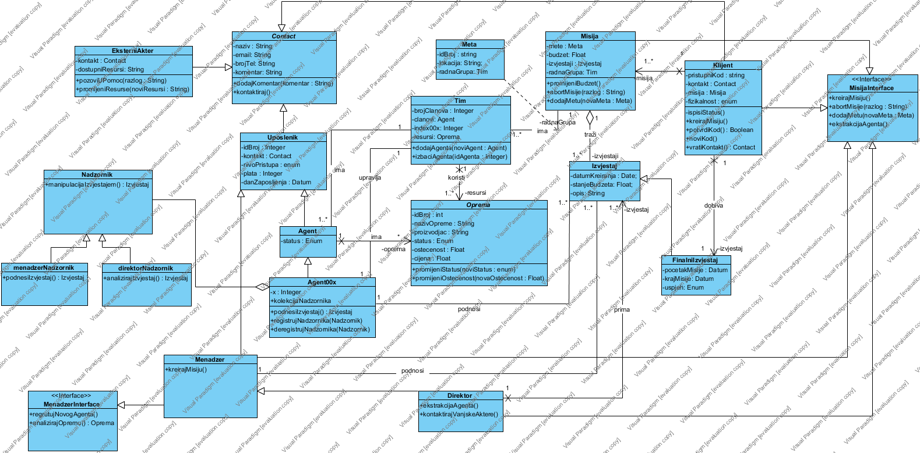
Observer pattern

Slide 17
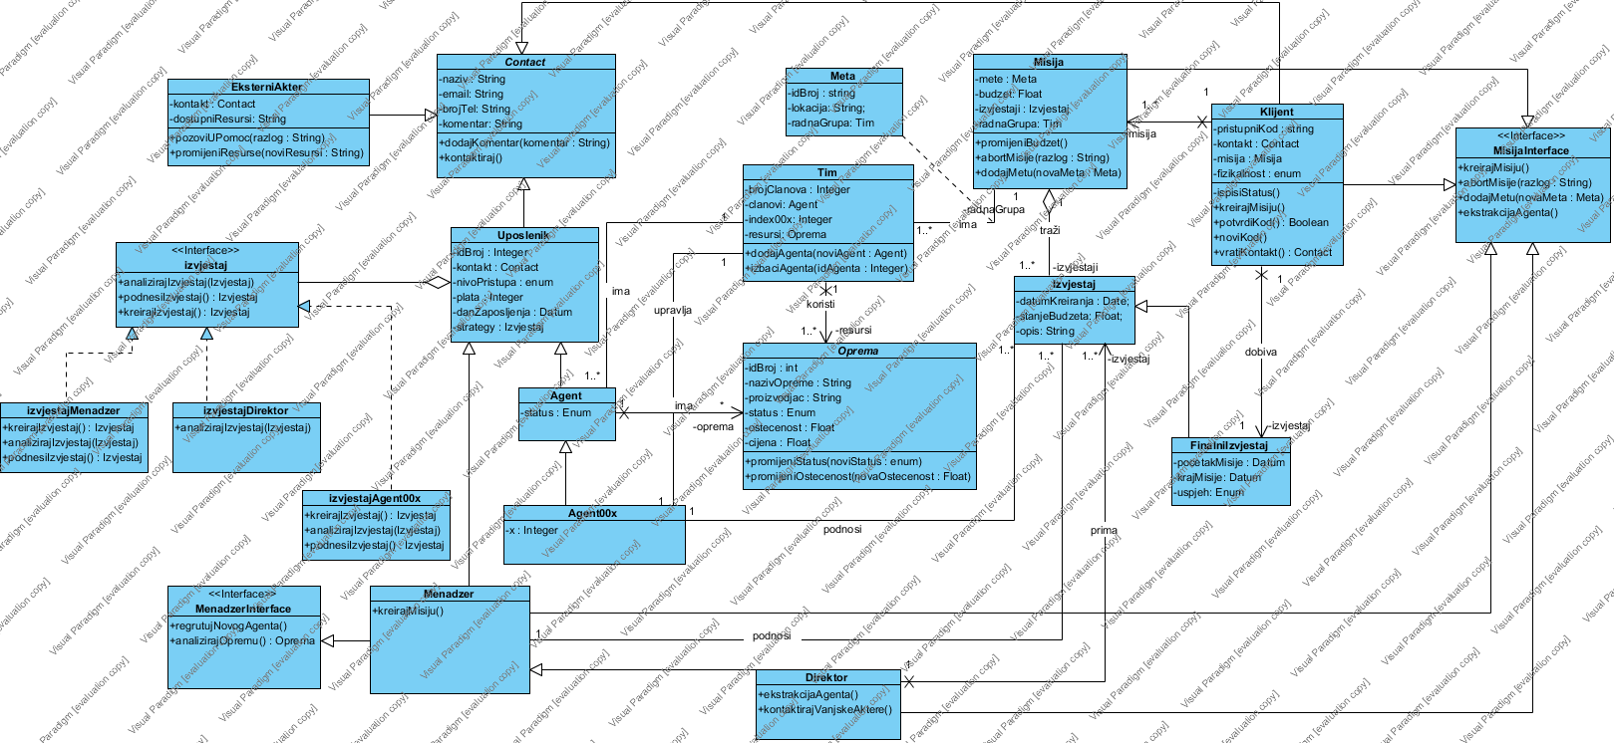
Strategy pattern

Slide 18
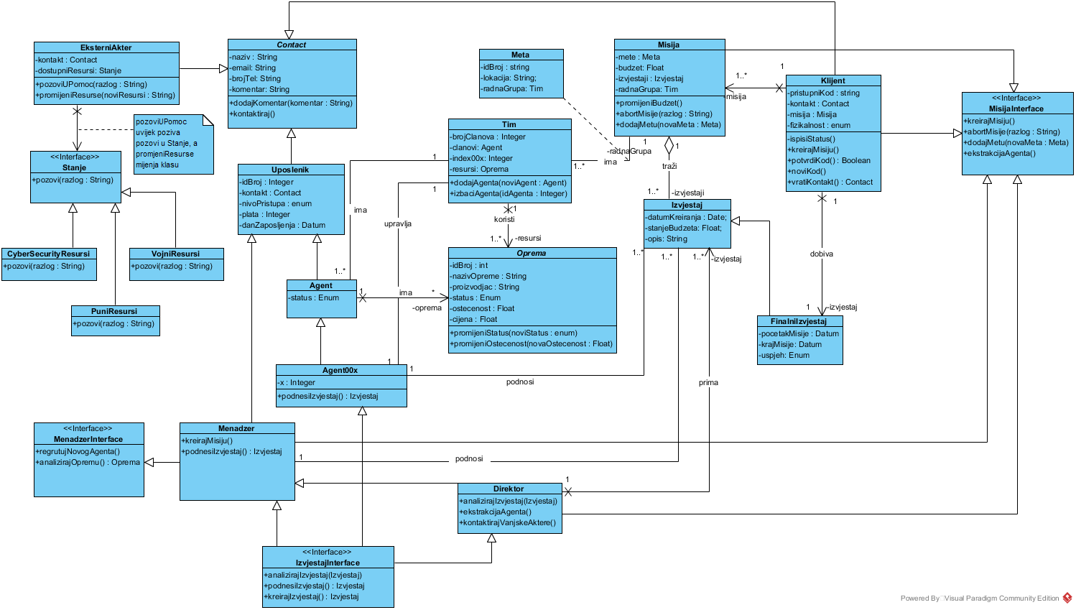
State pattern

Slide 19
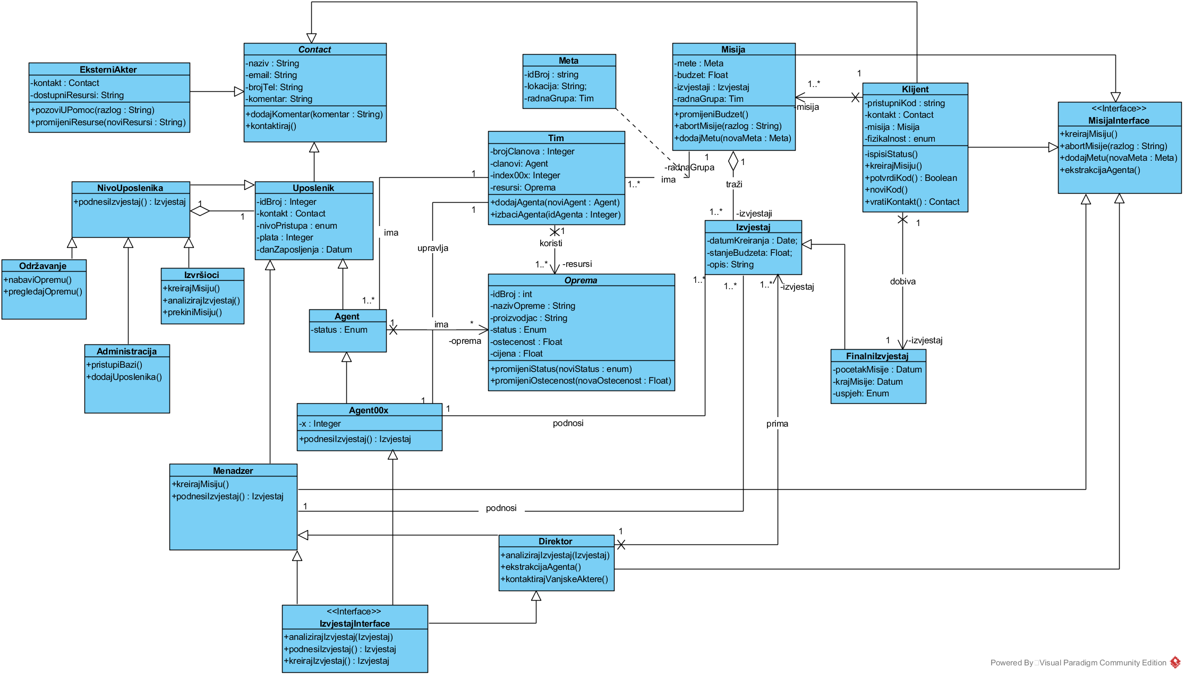
Dekorator pattern

Slide 20
Projektni zadatak 9
Posljednji projektni zadatak uključivao je pravljenje slijedeća 3 UML dijagrama
Dijagram paketa
Dijagram komponenti
Dijagram raspoređivanja

Slide 21
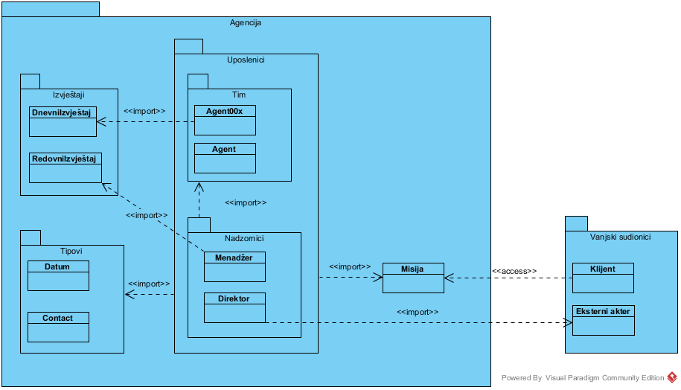
Dijagram paketa

Slide 22
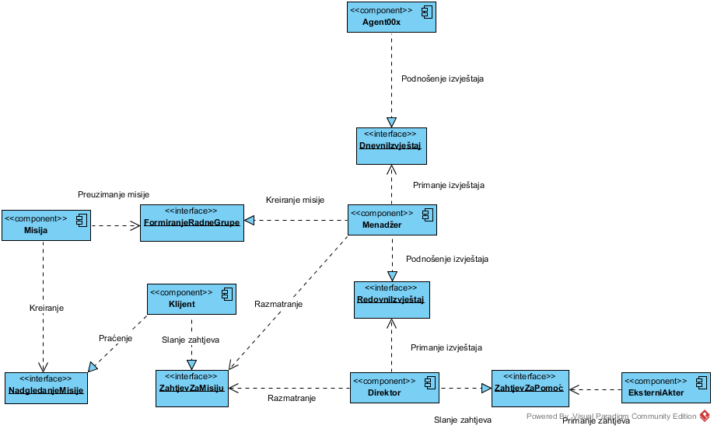
Dijagram komponenti

Slide 23
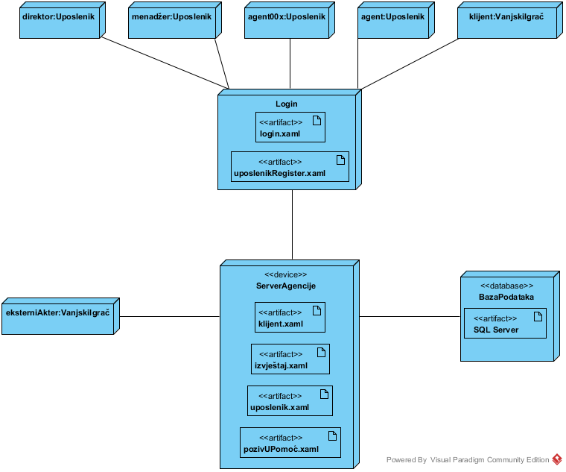
Dijagram raspoređivanja

Slide 24
Realizacija aplikacije
Aplikacija će se realizirati korištenjem Visual Studio platforme (tačnije Universal Windows Aplication)
Zbog manjka znanja koristit će se lista za čuvanje podataka umjesto baze podataka
Eksterni objekti koje će aplikacija koristiti:
GPS
Arduino
Na slijedećih par slajdova možete vidjeti izgled nekih od formi aplikacije. Uživajte :D

Slide 25
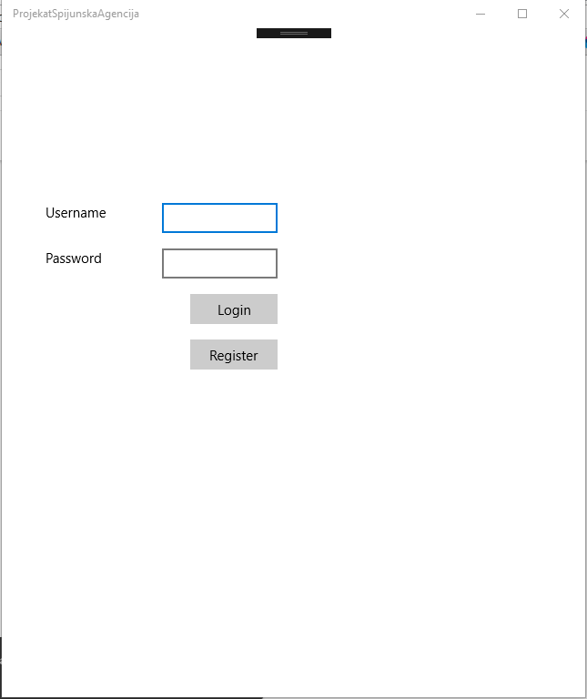
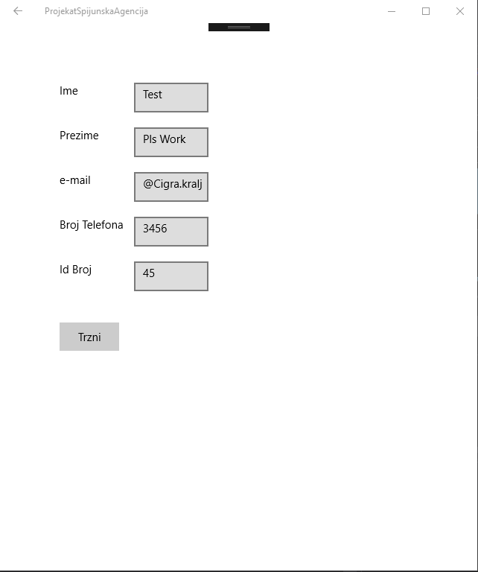
Forma za log in i uspješan log in

Slide 26
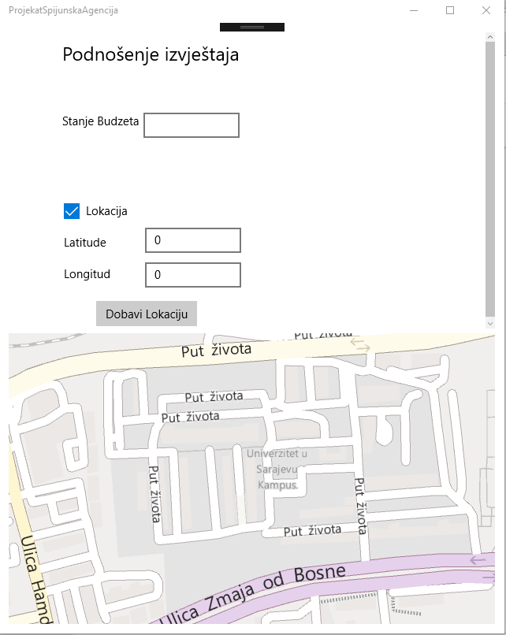
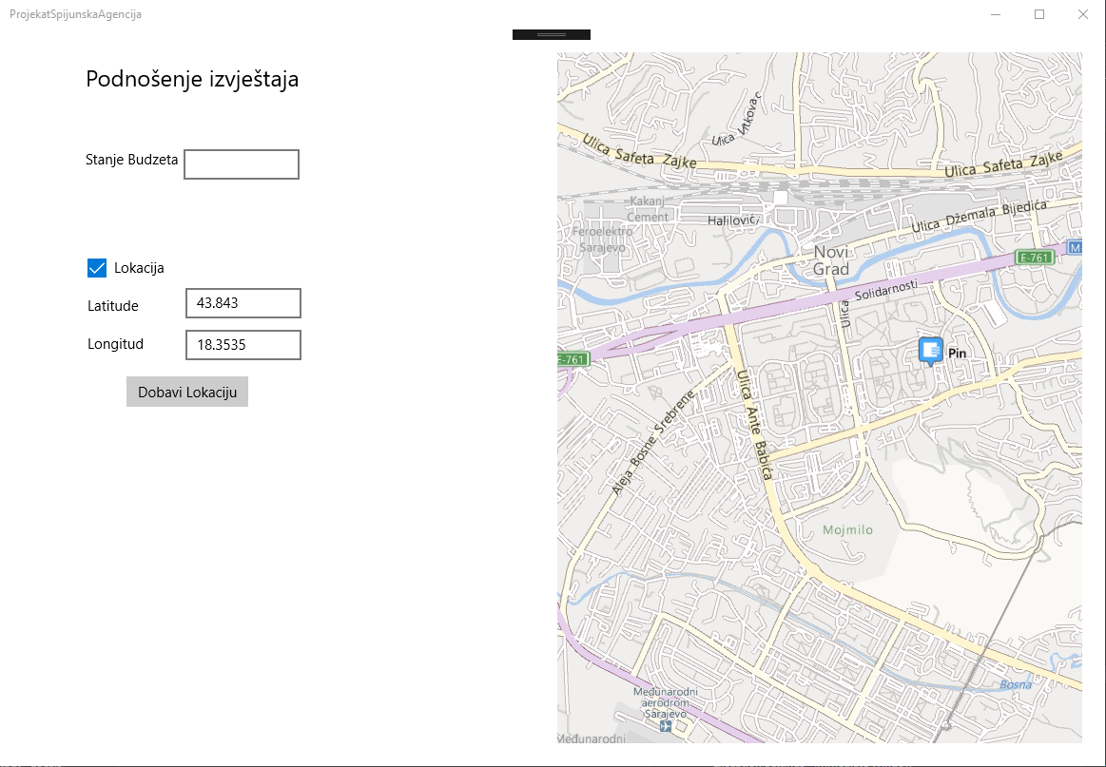
Responsive i korištenje GPS-a

Slide 27
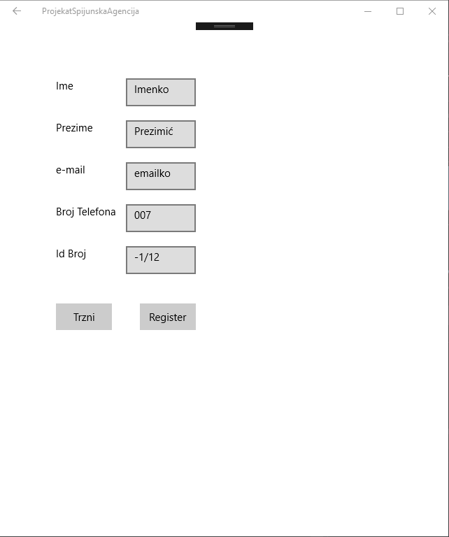
Forma za registraciju

Slide 28
Hvala na pažnji!
Ova prezentacija će se uništiti u roku od 1.5 godina.
Veliki B.R.A.T. vas gleda.

